Slide 1

▶
YouTube
急上昇ランキング
TOP 5
2026年09月22日
ずんだもんと一緒に見ていくのだ！

Slide 2

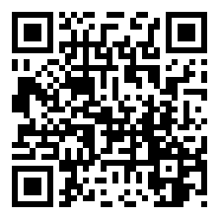
#5
宮沢りえの圧倒的存在感に魅了される『しびれ』母親・亜樹にフォーカスした特別予告編…
📺 オリコン洋画館 ORICON NEWS
👁 18万回 👍 40
▲ QRコードで視聴

Slide 3
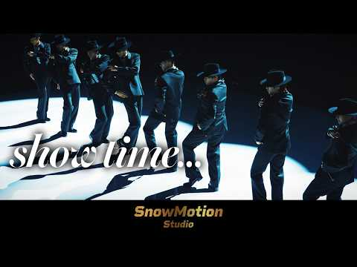
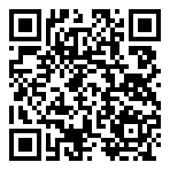
#4
Snow Man 'show time...' SnowMotion Studi…
📺 Snow Man
👁 116万回 👍 7万
▲ QRコードで視聴

Slide 4
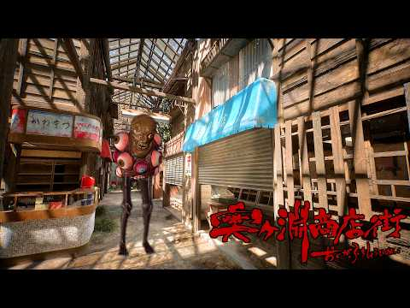
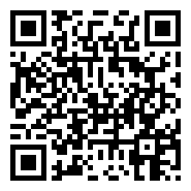
#3
絶対に行ってはいけない「商店街」が舞台のホラーゲーム『 奥ヶ淵商店街 』
📺 キヨ。
👁 106万回 👍 1万
▲ QRコードで視聴

Slide 5

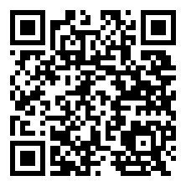
#2
予告 坂下ゆり子 (70代女性) 編 | ダウンタイム | Netflix Ja…
📺 Netflix Japan
👁 34万回 👍 683
▲ QRコードで視聴

Slide 6
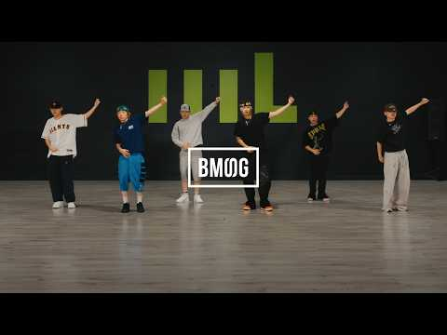
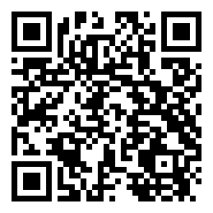
🏆 NO.1 🏆
BE:FIRST / WATCH ME feat. BIA -Dance Pr…
📺 BE:FIRST Official
👁 47万回 👍 3万
▲ QRコードで視聴

Slide 7
以上！
YouTube急上昇
TOP5でした！
チャンネル登録・
いいね！よろしくなのだ🌿
また明日もお楽しみに！

